Slide 1
Slovenská medzivojnová poézia
Mgr. Patrícia Szviteková

Slide 2

OBSAH
Spoločensko-historický kontext
Zaradenie autorov
Smery
Autori, tvorba a analýza básní

Slide 3

Spoločensko-historický kontext
1918 – vznik ČSR
1919 – ukončenie maďarizácie u nás, zvyšuje sa vzdelanostná úroveň
slovenčina = stáva sa štátnym aj úradným jazykom
zaznamenávame prudký rozvoj vedy a umenia
1939 – vznik samostatného ČSR
Kultúrna situácia – básnici reflektujú svoje pocity a dojmy z vojny, zakladajú básnické školy (miesto, kde sa združujú básnici a komentujú si svoju tvorbu), rastie prekladová tvorba, mnohí básnici odchádzajú študovať do cudziny (E.B.Lukáč), niektorí sa angažujú v politike (M.Rázus), obnovené vydávanie Slovenských pohľadov

Slide 4
Zaradenie autorov
V medzivojnovom období u nás rozlišujeme 3 generácie autorov:
Staršia generácia | Patria sem: J. Jesenský, V. Roy Autori nadväzujú na tzv. hviezdoslavovsko-kraskovskú literárnu tendenciu. Poézia má národno-reprezentatívnu funkciu. Ich básne reflektujú aktuálne spoločenské dianie – vojna, smrť, strach...
Prechodná generácia | Patria sem: M. Rázus, Š. Krčméry Svojou tvorbou nadviazali na Hviezdoslava a Kraska. Ich poézia taktiež spĺňa národno-reprezentatívnu funkciu, no objavujú sa v nej už aj vplyvy nových smerov.
Mladá generácia | Patria sem: J. Smrek, E.B.Lukáč, L. Novomeský, J. Silan Autori, ktorí chcú do poézie vniesť nové témy a motívy. Vďaka nim vznikajú nové smery a literatúra začína plniť už aj estetickú funkciu, napr. vitalizmus, neosymbolizum, avantgardná ľavicová poézia, katolícka moderna a iné

Slide 5
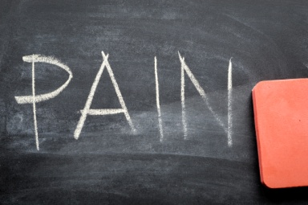
Neosymbolizmus
Neosymbolizmus = nový symbolizmus
zachováva si typické témy symbolizmu – smútok, samota jednotlivca, po prežitej vojne sa vystupňoval pesimizmus, skepsa, pochybovačnosť
autori nadväzujú na prekliatych básnikov – Byron, Krasko
báseň je ponímaná ako mnohovýznamový text
dôležitú úlohu zohráva v básni symbol
Dolorizmus – poézia smútku, utrpenia, bolesti , v diele sa to prejavuje veľkým smútkom a dezilúziou, ide napr. o poéziu E. B. Lukáča

Slide 6

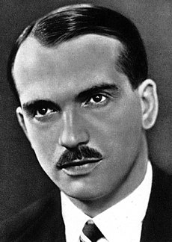
Emil Boleslav Lukáč
pochádza z dedinky Hodruša Hámre (okres Žarnovica)
vyštudoval teológiu v BA, zároveň študoval na filozofickej fakulte, čo bolo veľmi protichodné, študoval v Paríži
pracoval ako kňaz,
neskôr vyučoval slovenčinu a maďarčinu
bol redaktorom mnohých časopisov
angažoval sa aj v politike
pracoval ako tajomník Spolku slovenských
spisovateľov
Tvorba: Spoveď
Dunaj a Seina
O láske neláskavej

Slide 7
SPOVEĎ - zbierka básní, v ktorej prevládajú pocity nedôverčivosti, odhaľuje autorove zážitky z detstva a mladosti, častokrát sa vyjadruje v protikladoch
DUNAJ A SEINA – zbierka básní, v ktorej autor porovnáva rodný kraj (Hodrušu Hámre) a Paríž (kde študoval), autor dáva prednosť svojmu rodnému kraju, v dedine nachádza mravnú silu národa, v zbierke sa tiež odhaľuje ako básnik hlbokého erotického cítenia
O LÁSKE NELÁSKAVEJ – zbierka básní, v kt. názve sa skrýva oxymoron (umelecký prostriedok (spojenie slov, ktoré si navzájom odporujú), v názve odhaľuje svoje ponímanie lásky, ironizuje sľub vernosti a nechce sa pripútať k jednej osobe, názvom poukazuje aj na to, že láska je plná bolesti a rozporov, ide o hru citu a rozumu

Slide 8
Dunaj a Seina báseň – Taedium Urbis
1) Bohatstvá veľkomesta, zlatisté strechy dómov,
ich rozkoš, mam a jed, ich sláva, sprzna, slasť,
všetko to cudzie mi, je inde moja vlasť,
Tam medzi bralami môj čarokrásny domov .
2) Tu každá myšlienka je zakrnelou, chromou,
doma je milšou mi aj najskromnejšia chrasť.
Tu všetko ubité a nemôže nič rásť,
Len hukot odporný čuť veľkých hypodromov.
3) Ó, hory zelené, ó, dobrý, rodný údol,
na malých chatrčiach ten milý modrý kúdol,
tie mäkké sonáty, ktorými viedol húdol.
4) Ó, ľudia ako vosť, nie nepriatelia – vlci,
v ich krotkých pohľadoch slavianska láska blčí.
Ó, ty môj krásny kraj. Tak milujem ho. Mlčí.
Interpretácia – báseň v preklade znamená Hnus z mesta, ide o sonet – schéma 4,4,3,3. Autor dáva do kontrastu mesto (Paríž, kde študoval) a dedinu (rodnú Hodrušu Hámre). Porovnáva plusy a mínusy. Poukazuje na hluk veľkomesta a pokoj dediny. Porovnáva tiež ľudí, ktorí žijú v meste (vlci) a v dedine (slavianska láska). Vyhráva u neho rodný kraj.

Slide 9
Úlohy:
Vyznačte v básni veršovú schému.
Analyzuj báseň po jednotlivých strofách.
Pomenujte básnické prostriedky: mäkké sonáty, ľudia ako vosk
4. Aké motívy dominujú v básni?
Jednotlivé úlohy vypracuj do zošita, k poznámkam, ktoré si si napísal/a.

Slide 10
O láske neláskavej báseň - Paradoxon
Nemám rád, že ma miluješ tak, 4) Nesmiem byť šťastný,
tak ma to mrzí lebo šťastím uplynie šťastie,
vidíš, som príliš povedomý len z kyprej pôdy pochybností,
a príliš drzý. nám láska rastie.
2) Buď ku mne ľahostajná
a trochu chladná,
takto je láska pripokojná
a prisúladná.
Nemiluj tak nadovšetko,
nie bez prekážky,
zakazuj lásku, drv ju, mraz ju,
tak drž cit lásky.
Interpretácia – názov Paradoxon (symbolika – paradox je niečo, čo sa vzájomne vylučuje), autor vyjadruje svoj postoj k láske, uvažuje, či je láska stály cit. Myslí si, že nesmie byť šťastný, lebo šťastie pominie a znovu bude nešťastný. Z toho má strach. Žene hovorí, že ho miluje príliš a má to opačný efekt. Žiada od nej, aby bola voči nemu ľahostajná, lebo to je miera lásky, ktorú vie zniesť.

Slide 11

Znaky jeho poézie:
meditatívna – snaží sa vypátrať jadro veci
nenachádza harmóniu, prevažuje smutný pohľad na svet
problémy ľudskej existencie – kontrasty života a smrti
ľúbostná tematika
temné tóny, pesimizmus
vyjadruje sa v paradoxoch
zdôrazňuje ideu humanizmu
v tvorbe sa odráža jeho kresťanská výchova

Slide 12

Vitalizmus
Vitalizmus = literárny smer, ktorý presadzuje radostné a optimistické nazeranie na svet
vzniká ako reakcia na osobné skúsenosti ľudí počas 1.sv.vojny
názov odvodený z lat. vita = život (základom života je životná energia – elán)
najčastejšie témy = mier, mladosť, krása, láska, žena, príroda, erotika, priateľstvo, život, domovina a mnohé iné
jazyk básnikov je každodenný – hovorový s nárečovými prvkami , nemajú pravidelný rým, nedodržiavajú istý počet slabík vo verši
Ján Smrek = zakladateľ vitalizmu v našej literatúre

Slide 13
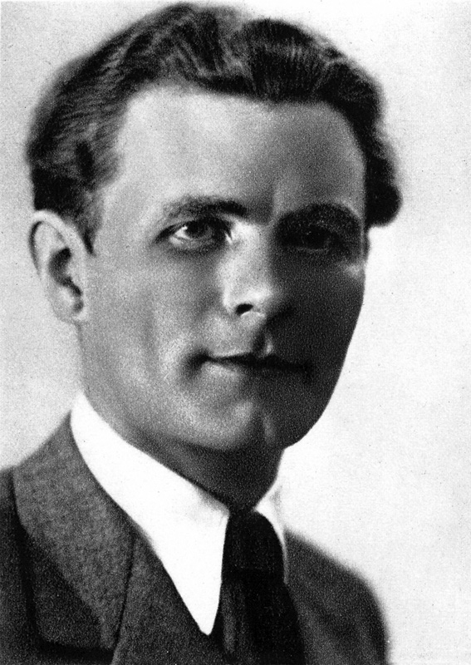
Ján Smrek
vlastné meno – Ján Čietek
veľmi skoro prišiel o rodičov a vyrastal v sirotinci, ako vojak sa zúčastnil 1.sv. vojny,
študoval na učiteľskom ústave ale neučil,
pracoval ako redaktor
vydával časopis Elán – časopis slovenského
vitalizmu
Tvorba: Cválajúce dni
Odsúdený k večitej žízni
Božské uzly
Básnik a žena

Slide 14
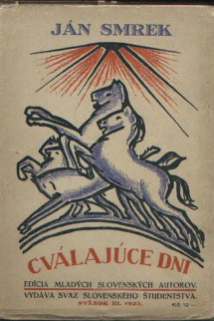

ODSÚDENÝ K VEČITEJ ŽÍZNI – debutová zbierka, dominuje osamelosť a pocity nepokoja, no v niektorých básňach už vidíme príklon k vitalizmu
CVÁLAJÚCE DNI - vitalistická zbierka, radostný pohľad na svet, očarenie ženskou krásou a senzualizmus, zobrazuje krásu ženy. Autor sa snaží zachytiť rýchle tempo súčasnej doby a zmeny, ktoré v nej nastávajú
BOŽSKÉ UZLY – ľúbostné a prírodné motívy,
nostalgia za detstvom, domovom

Slide 15

BÁSNIK A ŽENA– lyrická poéma, rozhovor básnika a ženy, skladá sa z 5.častí, dialóg je fiktívny, nachádzajú sa tam názory na poéziu, vzťah k životu, striedanie monologických pasáži s dialogickými, zo strany ženy je dialóg vtipný a koketný, zo strany básnika zrádzajúci, ide o pokus o básnickú poviedku, oslava ženy vo všetkých ročných obdobiach:
1. Stretnutie básnika a ženy v parku, rozhovor o poézii a láske.
2. Vyznávajú si city.
3. Plavba v člne, vrchol ich lásky.
4. Žena básnika opúšťa, pretože mu chce dopriať slobodu.
5. Stretnutie v parku po 10 rokoch, žena je vydatá.

Slide 16
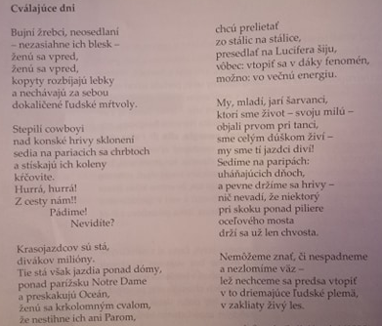
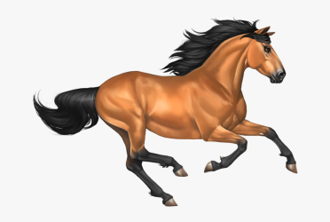
Cválajúce dni báseň – Cválajúce dni
Interpretácia – báseň je metaforou na vstup mladej generácie básnikov do literatúry. Mladá generácia žiada zmeny, hlási sa o slovo a snaží sa vytlačiť staršiu generáciu (Jesenský, Rázus) a prísť s novými smermi, témami a pod.
Básnici nemajú istotu, že uspejú, no nechcú zaspať na vavrínoch.

Slide 17
Úlohy:
Vysvetlite, čo symbolizujú „bujní žrebci, neosedlaní“ v prvom verši básne Cválajúce dni.
Zdôvodnite, koho v básni predstavujú „stepilí cowboyi“.
Napíšte hlavnú myšlienku, resp. posolstvo, básne Cválajúce dni. Min. 2 rozvité vety.
Uveďte názov lit.smeru, do ktorého zaraďujeme tvorbu Jána Smreka a uveďte min. 3 témy, ktoré vidíme v básni Cválajúce dni.
Jednotlivé úlohy vypracuj do zošita, k poznámkam, ktoré si si napísal/a.

Slide 18


Vnímanie lásky u Lukáča a Smreka
Emil Boleslav Lukáč | Ján Smrek
Láska = problém, vyvoláva v ňom pocit neistoty a strachu. | Láska = romantické okúzlenie, vzbudzuje u neho pocity šťastia
Pri opise lásky využíva paradox, ale aj iróniu a uštipačnosť. | Žena má v básňach rôzne podoby – dedinčanka, mestská slečna, divoška, tanečnica, matka, babička.
Poukazuje na telesné túžby muža a ženy. | Oslavuje krásu ženy, zdôrazňuje túžbu. Básnik zobrazuje ženu ako vábivý kvet (ružu), kt. hrozí, že ju nejaký muž odtrhne (styk muža a ženy).

Slide 19
Avantgardná ľavicová poézia
Avantgardná ľavicová poézia = sociálne angažovaná literatúra
proletárska a sociálna poézia
ideologizmus (snaha ovplyvniť čitateľa) a schematizmus (forma dostupná jednoduchému robotníkovi)
autori poukazovali na sociálne problémy a žiadali zmenu politického systému
autori sa sústreďujú okolo časopisu DAV – Daniel Okáli, Andrej Sirácky, Vladimír Clementis (názov zoskupenia vznikol z prvých písmen mien predstaviteľov)
do časopisu prispievali aj filozofi a politici
autori sa prikláňajú k ideológii komunistickej strany, propagovali a oslavovali ruskú revolúciu
básnici neskôr prechádzajú na nový literárny smer – socialistický realizmus

Slide 20
Socialistický realizmus
Socialistický realizmus = nie je umenie, nejde o umelecký smer! Ide schému, podľa ktorej sa píšu diela
po vzniku 2.sv. vojny sa rozšíril do krajín sovietskeho vplyvu
vychádza z ideológie leninizmu – podľa jeho teórie je umenie „odrazom skutočnosti“
Pre diela je typické:
čierno-biele videnie postáv:
kladnou postavou je robotník, roľník ... = pracujúca inteligencia), kt. na začiatku diela nevedia, na ktorú stranu politiky sa pridať, v priebehu deja prechádzajú rôznymi skúškami, ktoré vedú k politickému uvedomeniu si potreby premeny spoločnosti na socialistickú spoločnosť = k tomu pomáha – súdruh, komunista
zápornou postavou je človek, ktorý nechce opustiť starý režim a sabotuje premenu spoločnosti – šľachta, bohatí sedliaci

Slide 21
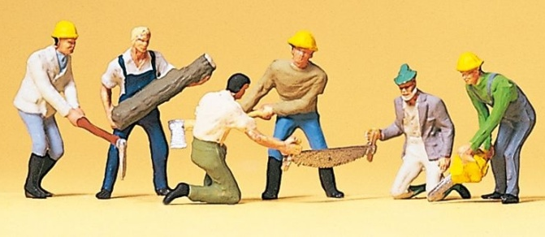
Socialistický realizmus
téma lásky – v dielach sa podriaďuje ideológií, žena nie je pre muža erotický objekt, ale spriaznená duša – súdružka, ktorá s ním kráča do krajšej budúcnosti
straníckosť – spisovateľ je na strane robotníckej triedy a podporuje ideológiu komunistickej strany
ľudovosť – umenie slúži ľudu, preto mu musí aj rozumieť
umelecká pravdivosť – prepojenie konkrétnych faktov s komunizmom
typizácia – čierno-biele videnie postáv
triedny pohľad na spoločnosť – boj 2 tried, vykorisťovateľov a vykorisťovaných

Slide 22
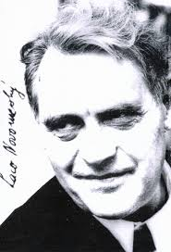
Laco Novomeský
najvýznamnejší predstaviteľ avantgardnej lavice
redaktor ľavicových novín, vyštudovaný učiteľ
podieľal sa na príprave SNP
písal poéziu
svojou tvorbou slúži človeku,
pomáha mu lepšie pochopiť svet je empatický
k nižším vrstvám
Tvorba : Nedeľa
Romboid
Pašovanou ceruzkou
Svätý za dedinou

Slide 23

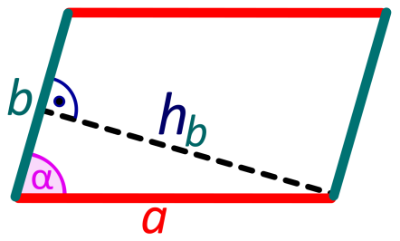
NEDEĽA – melancholická báseň plná osobných smútkov, obhajuje právo na šťastie aj pre obyčajných a chudobných ľudí, autor sa pozerá na svet očami slúžky, prostitútky, na ktorú nečaká láska, ale pohlavná choroba, chlapca, ktorý má tuberkulózu a nenávidí súcit, kritika zaostalosti proletariátu
ROMBOID - venoval pamiatke Janka Kráľa – opisuje sociálne protiklady v súlade s jeho ľavicovým presvedčením, nespravodlivý, pokrivený svet (romboid) vs. detstvo (kruh), podobne ako Walker oživuje veci, nevyhýba sa analýzam ľudí, ktorí sa ocitli na kraji spoločnosti

